Slide 1
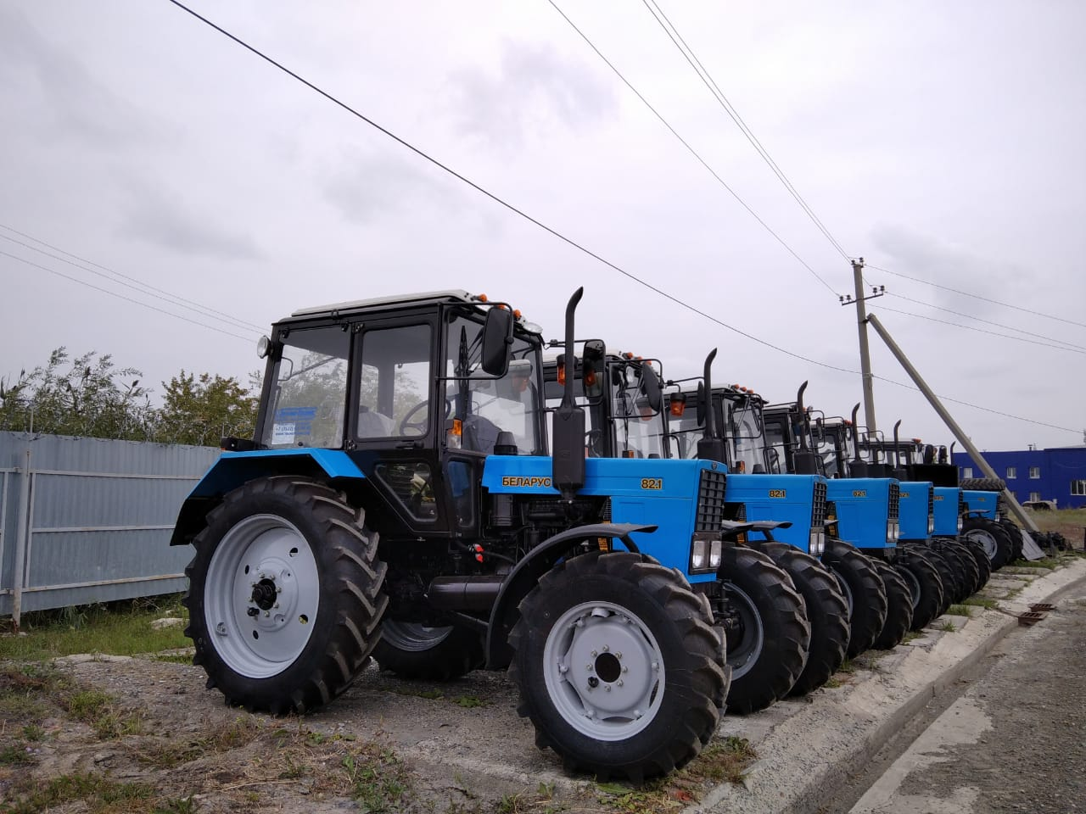
Вся линейка тракторов МТЗ

Slide 2
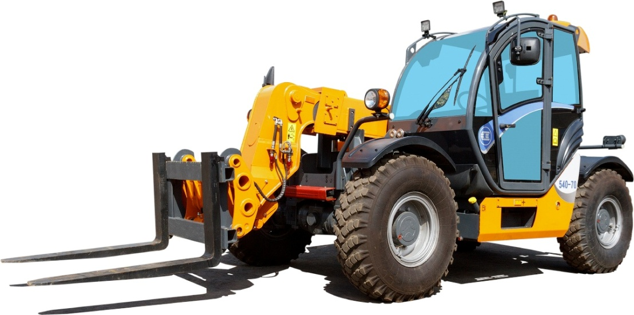
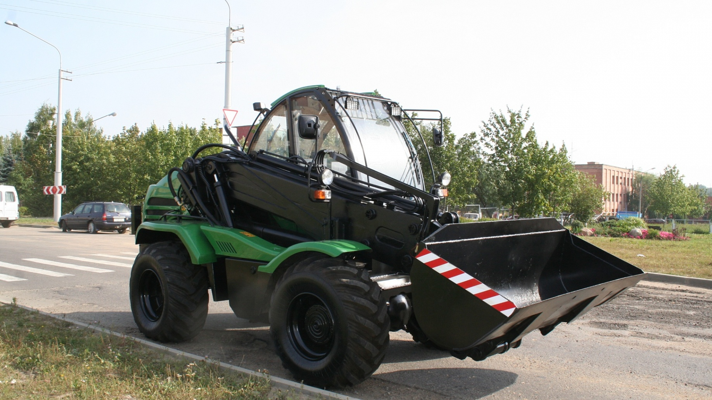
Телескопические
погрузчики
АМКОДОР

Slide 3
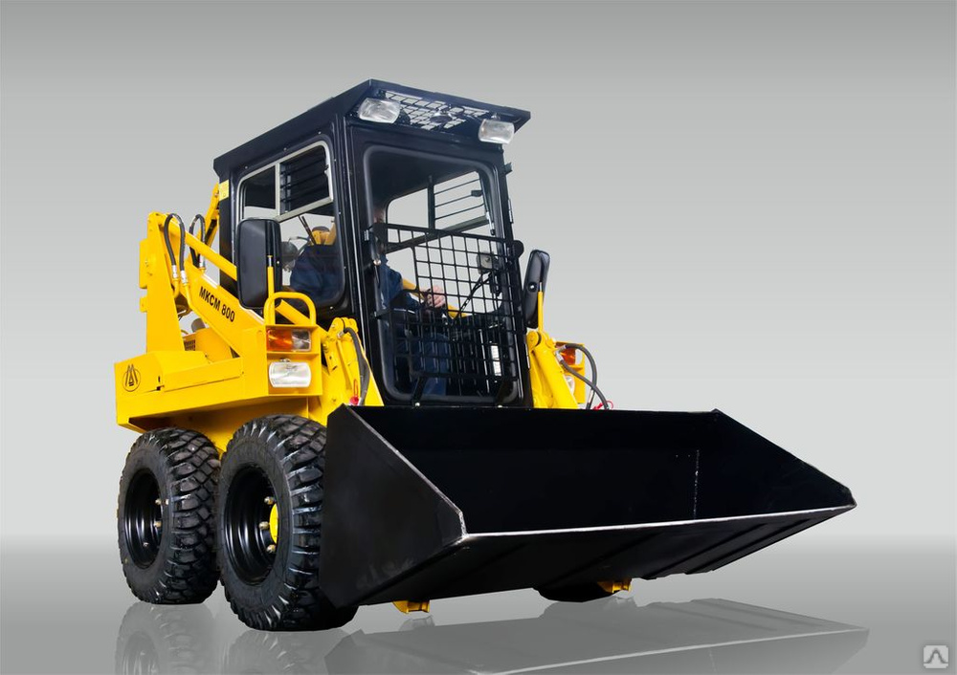
МКСМ-800
Мини-погрузчики/ Универсальные
фронтальные экскаваторы-погрузчики
Вся линейка

Slide 4
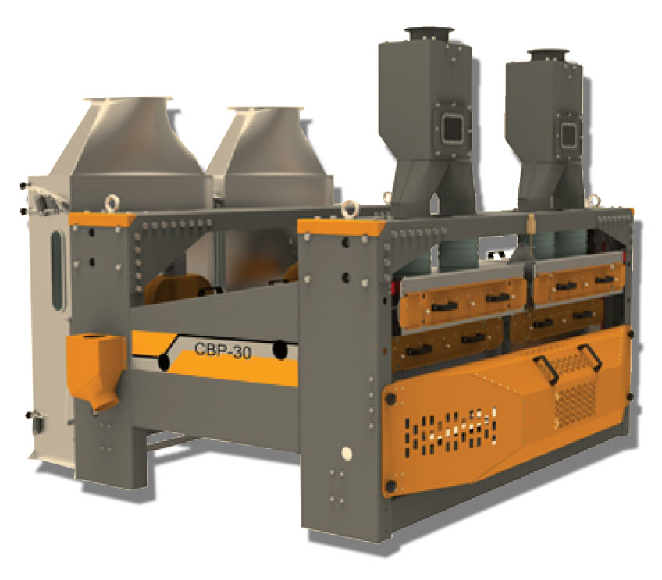
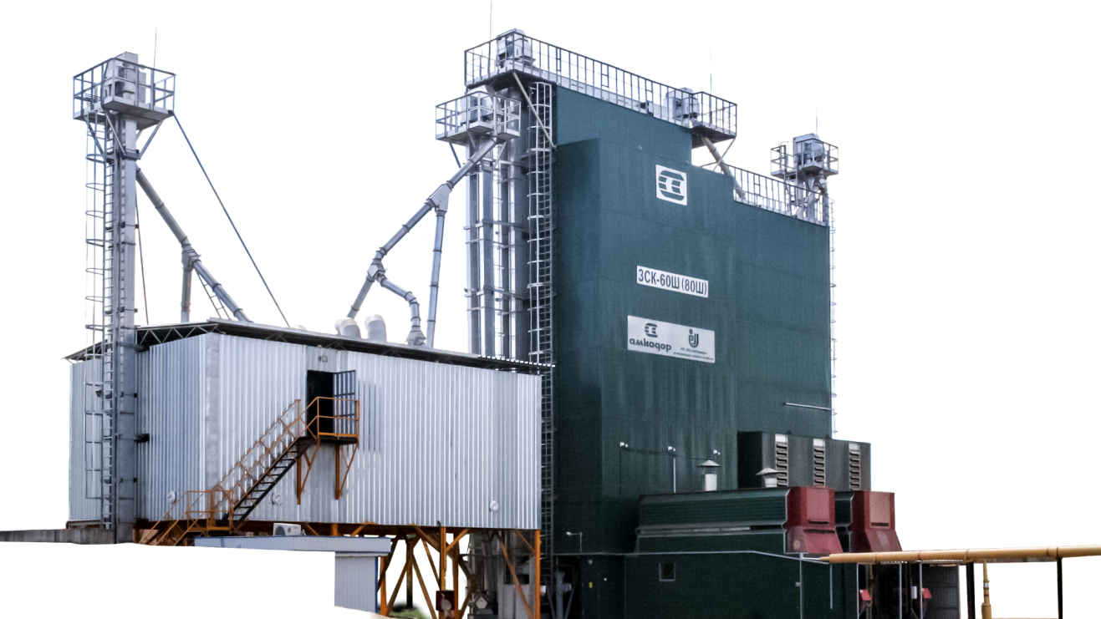
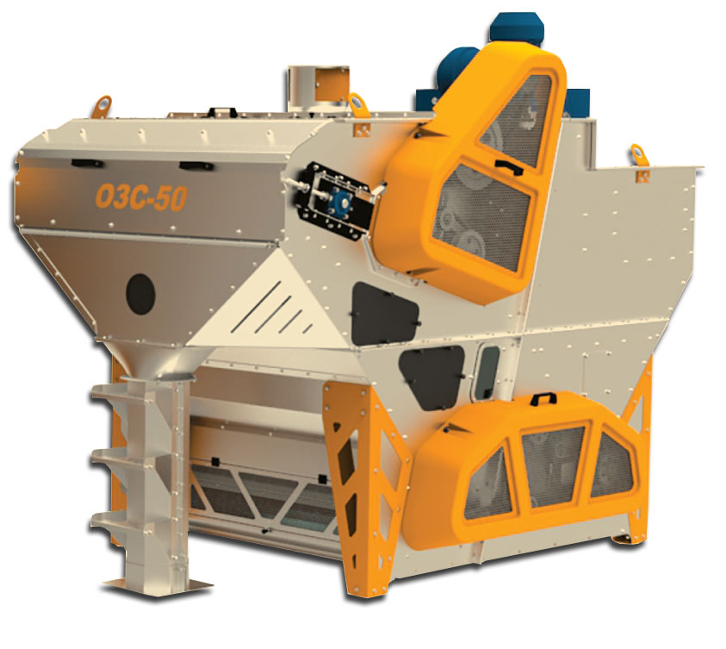
Зерносушилки АМКОДОР
Зерносушильное и зерноочистительное оборудование
Комплексные решения / Установка под ключ

Slide 5
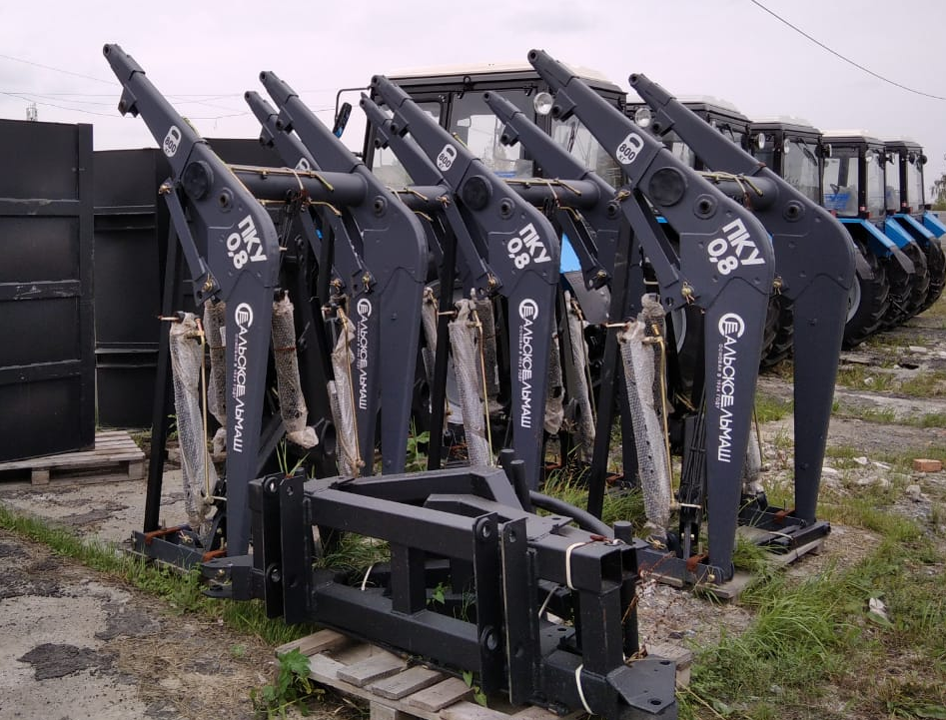
Сальсксельмаш
Погрузчики на тракторы МТЗ

Slide 6
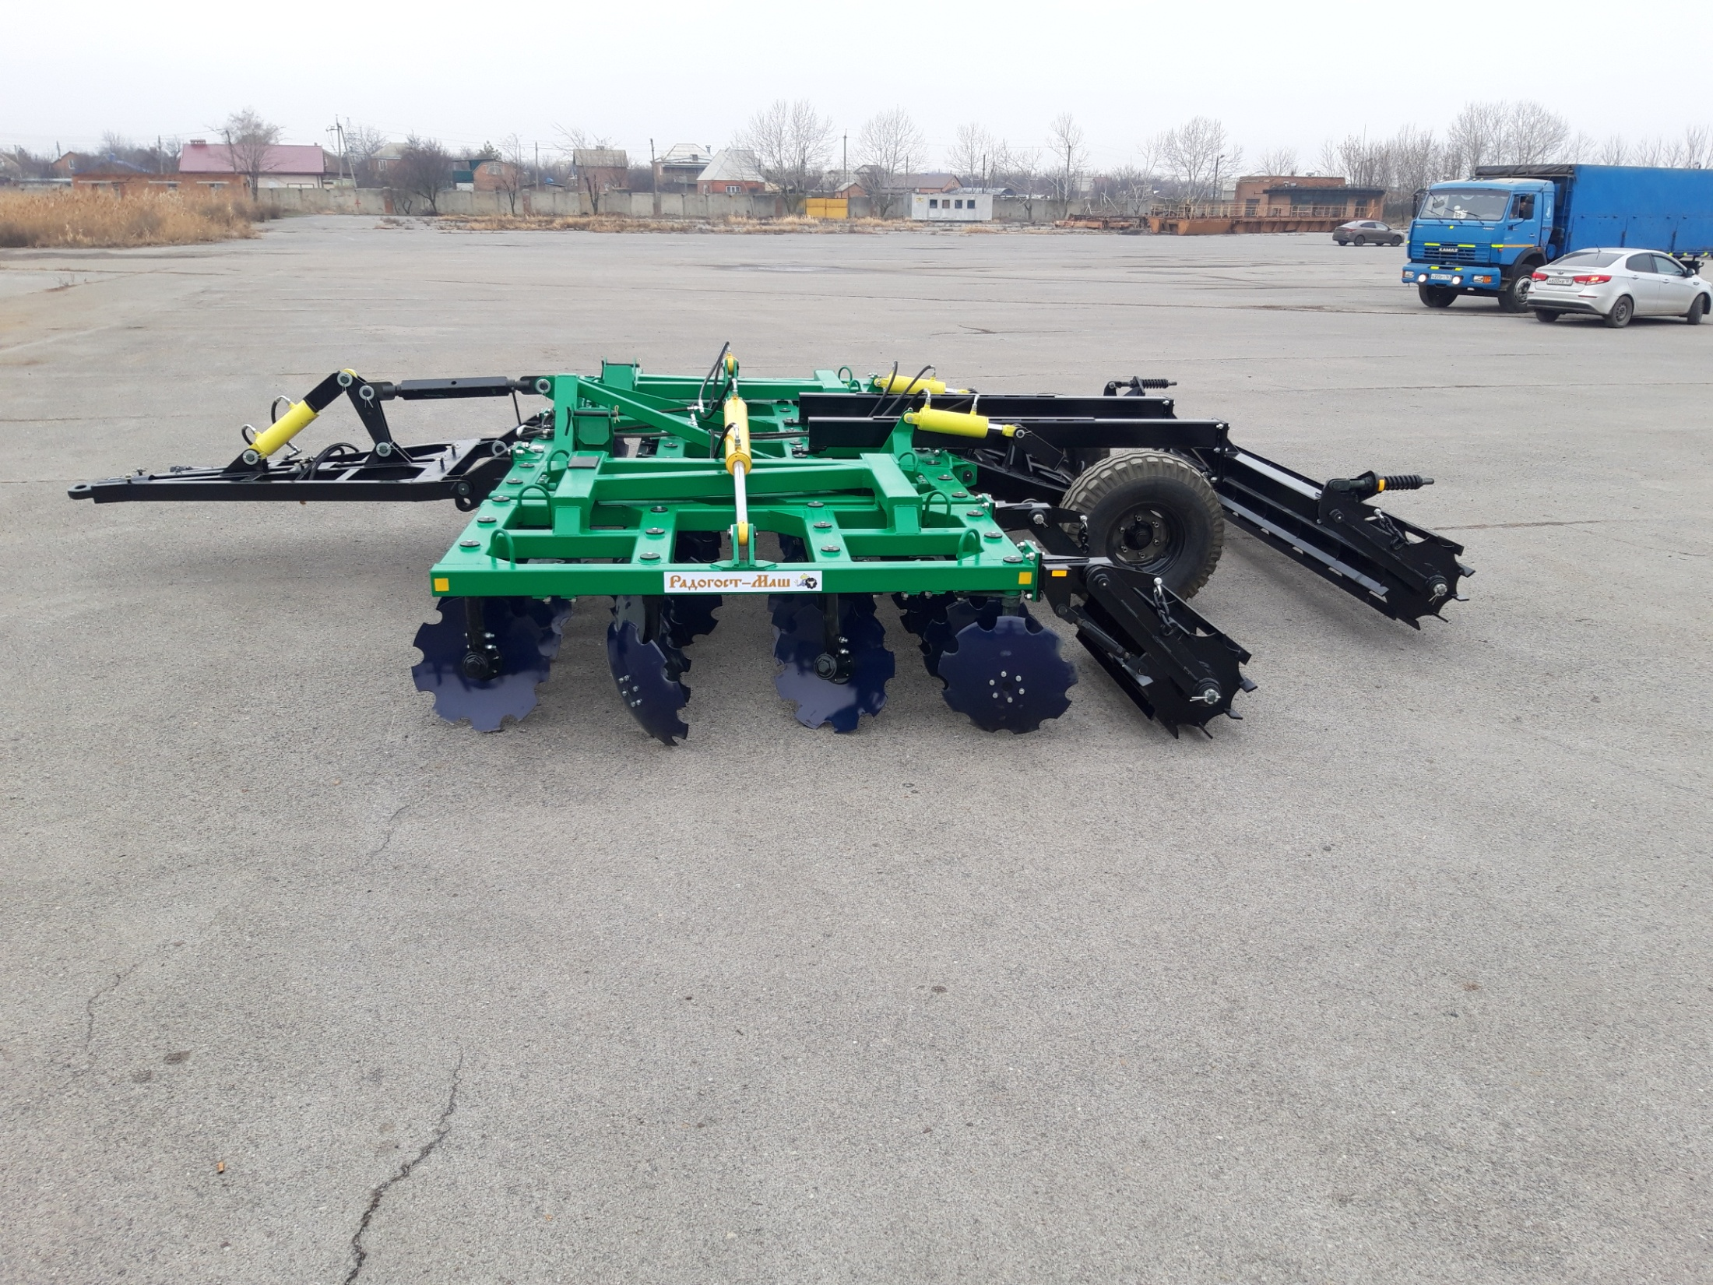
Радогост-Маш
Дисковые бороны 2,3 и 4-х-рядные

Slide 7
ООО «НПФ «ТЕХНОТРАНС», является официальным дилером и официальным сервисным центром по поставке техники, запасных частей и комплектующих, ремонту, гарантийному и послегарантийному обслуживанию следующих производителей:
ООО "ТПК "МТЗ-Татарстан", ОАО "АМКОДОР", ПАО "Курганмашзавод",
ООО «Сальсксельмаш», ООО «Радогост-Маш».
Наша компания гарантирует полное сервисное сопровождение, поставку запасных частей, доставку в любой регион.
Осуществляем свою деятельность с 2004 года.
Возможно приобретение техники через лизинговые компании.
Юридический адрес: 640007, г. Курган, ул. С. Тюленина, 80, стр. 1, оф. 1
тел: (3522) 63-40-63, факс: (3522) 63-40-64
Почтовый адрес: 640007, г. Курган, ул. Дзержинского, 6а, а/я 1145
E-mail: sales@tt45.ru Сайт: www.технотранс.рф

